Slide 1


PROVERBIOS ÁRABES
Realización:
Héctor (fapri47@hotmail.com)

Slide 2


"Es mejor encender una luz que maldecir la oscuridad."

Slide 3
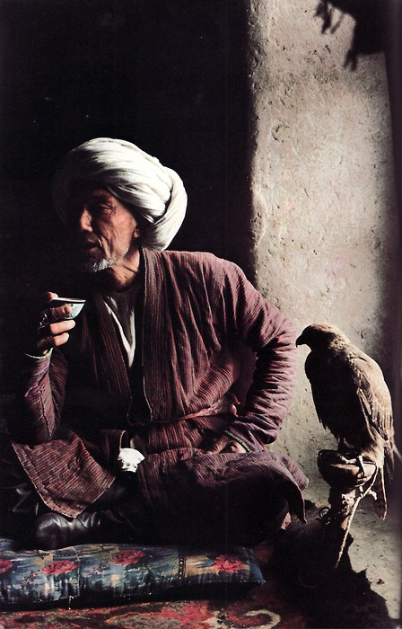
"Estate atento cuando tu enemigo te sonría: la fiera muestra los dientes antes de atacar."

Slide 4
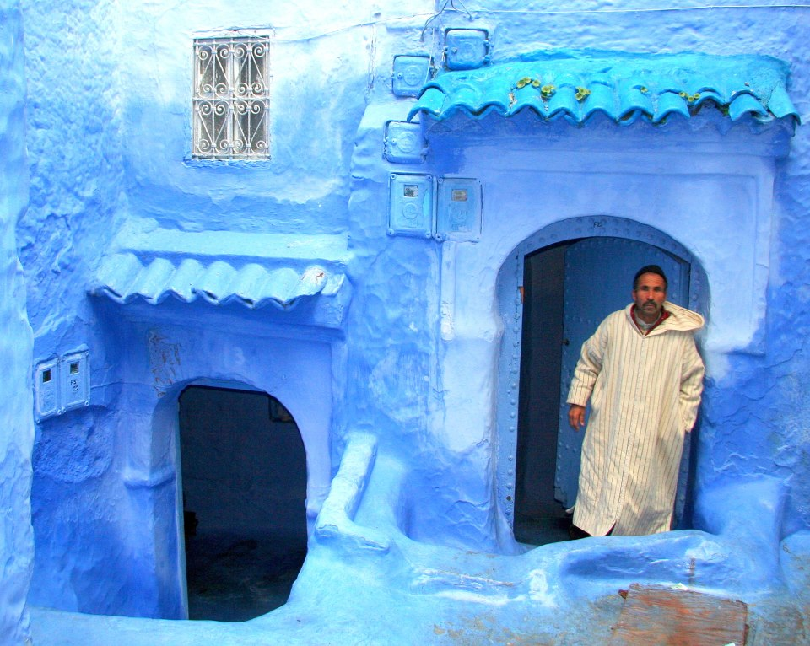
"La envidia señala las virtudes del envidiado, y los defectos del envidioso."

Slide 5


"Castiga a los que te tienen envidia haciéndoles el bien."

Slide 6
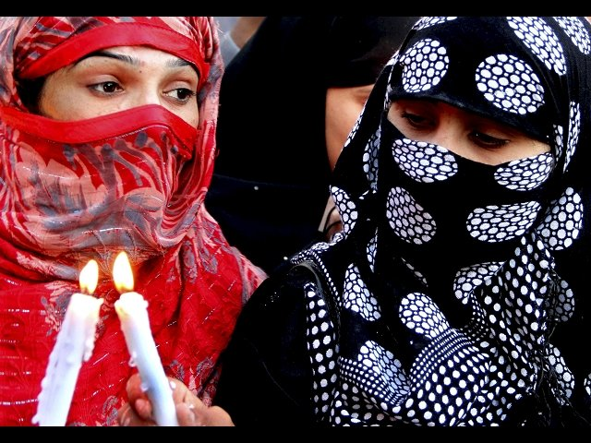
"Después de que has soltado la palabra, ésta te domina. Pero mientras no la has soltado, eres su dominador."

Slide 7
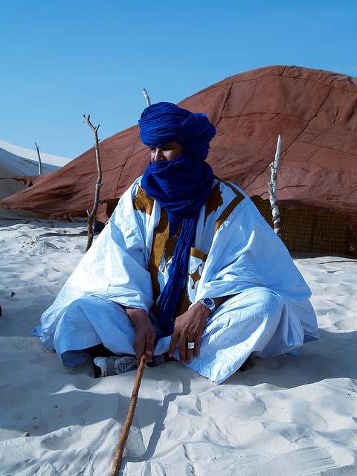
"El hombre no puede saltar fuera de su sombra."

Slide 8
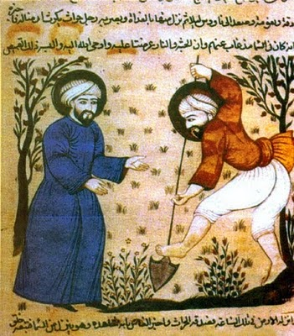
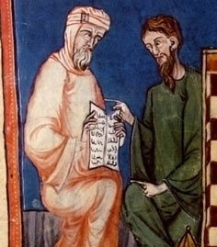
"Un libro es como un jardín que se lleva en el bolsillo."

Slide 9
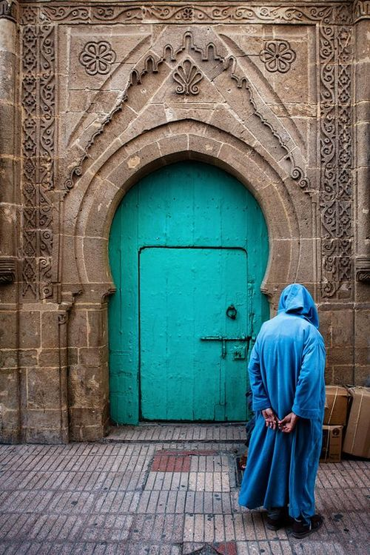

"La primera vez que me engañes, será culpa tuya; la segunda vez, la culpa será mía."

Slide 10


"Las cosas no valen por el tiempo que duran, sino por las huellas que dejan."

Slide 11
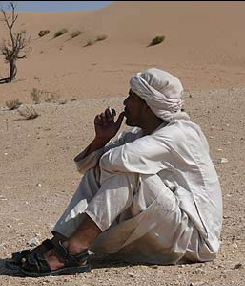
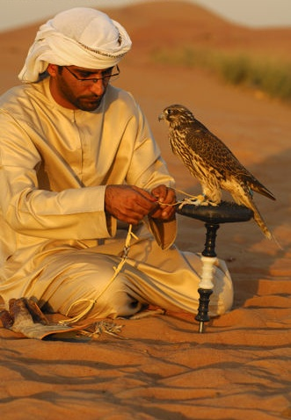
"Lo pasado ha huido, lo que esperas está ausente, pero el presente es tuyo."

Slide 12


"No abras los labios, si no estás seguro de que lo que vas a decir es más hermoso que el silencio."

Slide 13

"No desprecies a un rival por pequeño que sea; el mosquito puede dañar los ojos del león".

Slide 14


"Para fortalecer el corazón, no hay mejor ejercicio que agacharse para levantar a los que están caídos."

Slide 15

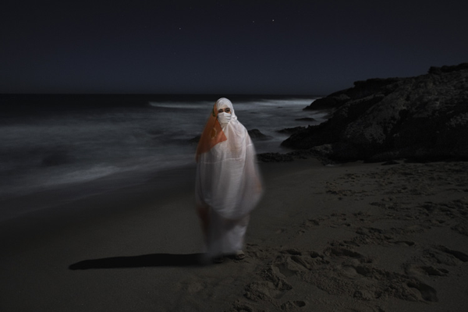
“Que nadie le diga lo que tiene que hacer a alguien que ya ha decidido cuál debe ser su destino.”

Slide 16
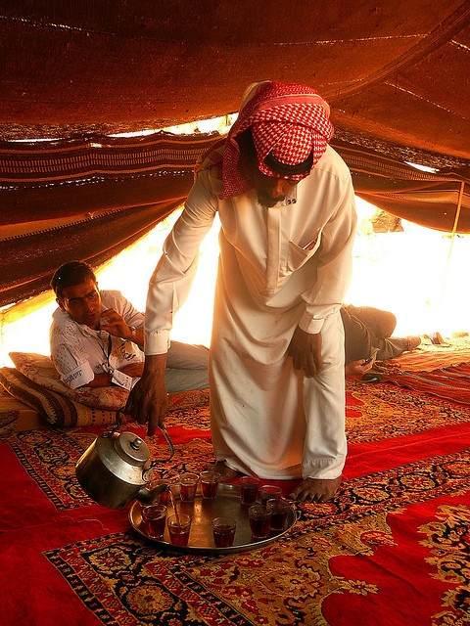
"Si tienes un amigo, visítalo con frecuencia, pues las malas hierbas y las espinas invaden el camino por donde nadie pasa."

Slide 17
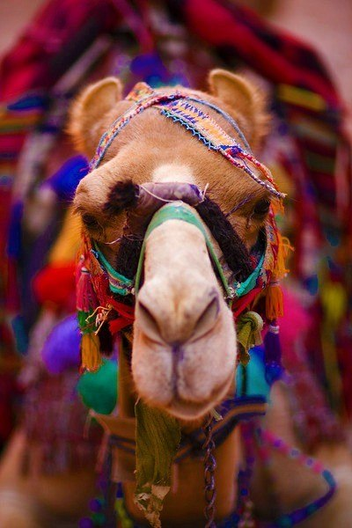
"Si un hombre te dice que pareces un camello, no le hagas caso; si te lo dicen dos, mírate a un espejo."

Slide 18

"Si tiene remedio, ¿por qué te quejas? Y si no tiene remedio, ¿por qué te quejas?"

Slide 19

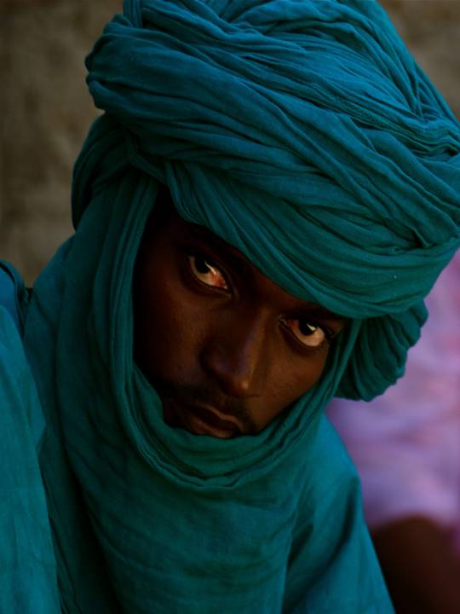

"Quien no comprende una mirada tampoco comprenderá una larga explicación."

Slide 20

“Las mejores visitas son las más cortas.”

Slide 21


"Si quieres torturar a los sabios haz que sus acompañantes sean estúpidos."

Slide 22

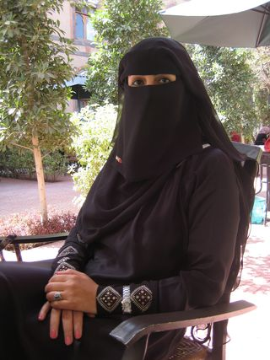
"Quien quiere hacer algo encuentra un medio, quien no quiere hacer nada encuentra una excusa."

Slide 23


"No intentes poner recta la sombra de un bastón torcido."

Slide 24


"Los que de veras buscan a Dios, dentro de los santuarios se ahogan."

Slide 25


"Los oídos no sirven de nada a un cerebro sordo."

Slide 26


"La crueldad es la fuerza de los cobardes."

Slide 27
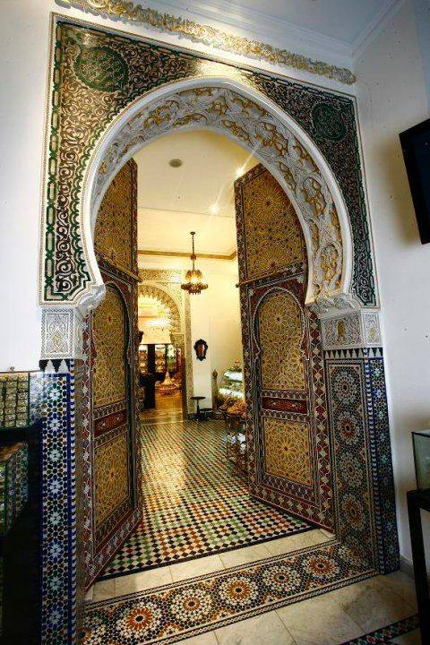
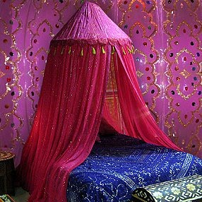
«Hay cuatro cosas que no vuelven: la flecha arrojada, la palabra ya dicha, la oportunidad desperdiciada y la vida pasada».

Slide 28
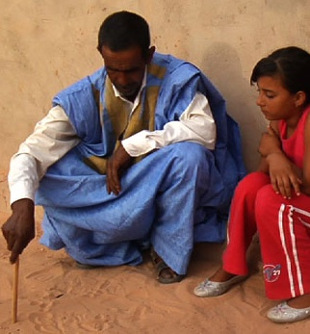
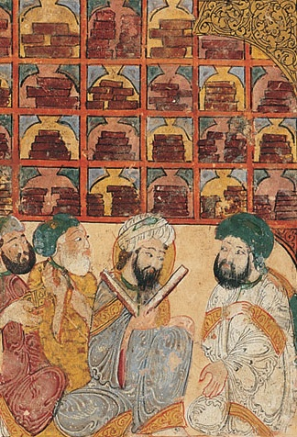
"Dios no impuso a los ignorantes la obligación de aprender, sin antes haber tomado a los que saben el juramento de enseñar."

Slide 29
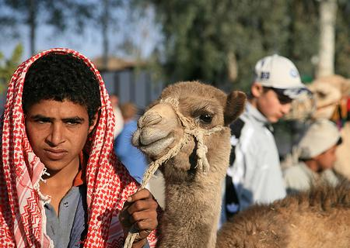
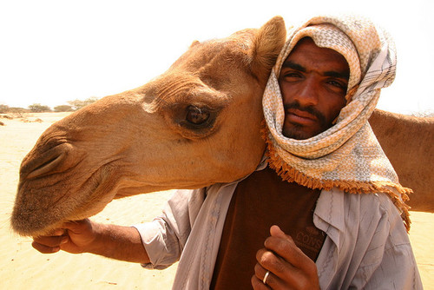
“Dios es grande, pero ata fuerte tu camello."

Slide 30

“No seas tan blando que te expriman, ni tan duro que te rompan.”

Slide 31

“Un corazón tranquilo es mejor que una bolsa llena de dinero”

Slide 32

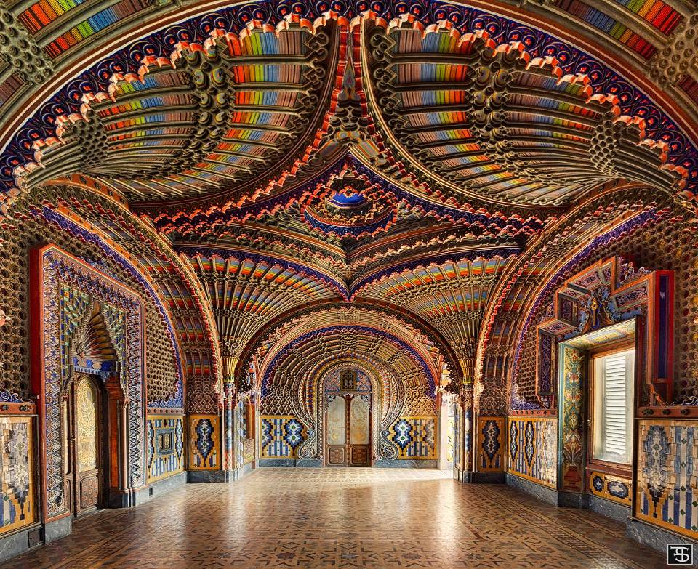

Slide 33



Slide 34



Slide 35

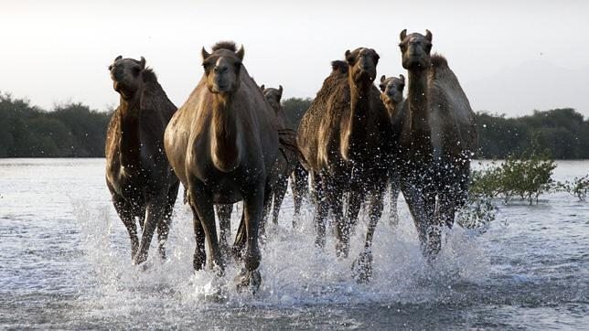

Slide 36



Slide 37
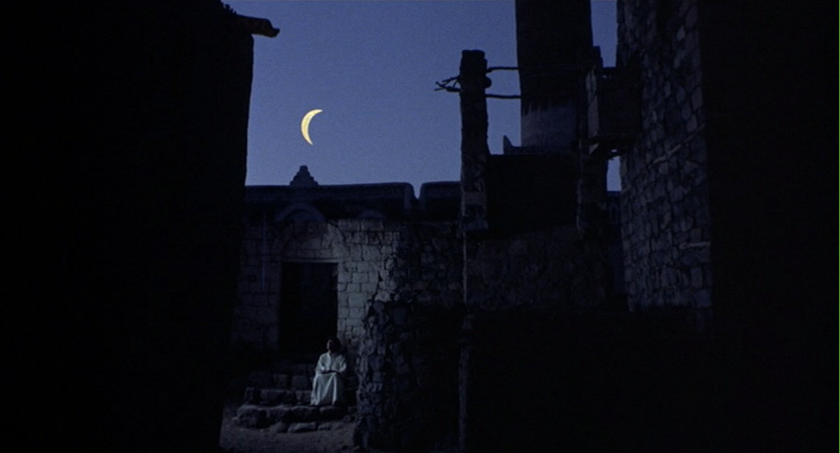
F I N

Slide 38







¿Te ha gustado?
Puedes ver más entrando
Aquí
Además puedes recibir powerpoints en tu correo electrónico suscribiéndote aquí:

